Slide 1
俚雨
同一場雨，世界會怎麼說？
1121834 徐曼玲 1121819 游祐瑄 1121821 陳品霓 1122032 黃麗文 1122006 黃翊禎

Slide 2
AGENDA
1
Background
2
俚雨
3
WHY
4
HOW
5
DEMO
8
展場
6
Framework
7
金句
8
傘設計
8
Social Media

Slide 3
Background
下貓
人類曾用想像替大雨取名；如今，暴與正重新定義我們的世界。
從英國的「下貓下狗」、葡萄牙的「下小刀」，到希臘的「掉椅子腿」
——不同文化曾用天馬行空的幽默與敬畏，描繪各自天空下的暴雨。
然而，隨著全球暖化打破氣候平衡，極端降雨變得猛烈且頻繁。那些曾經荒謬誇張的語言隱喻，在今日，竟逐漸失去形容災難的尺度。
It’s raining cats and dogs.
天上下貓和狗

Slide 4
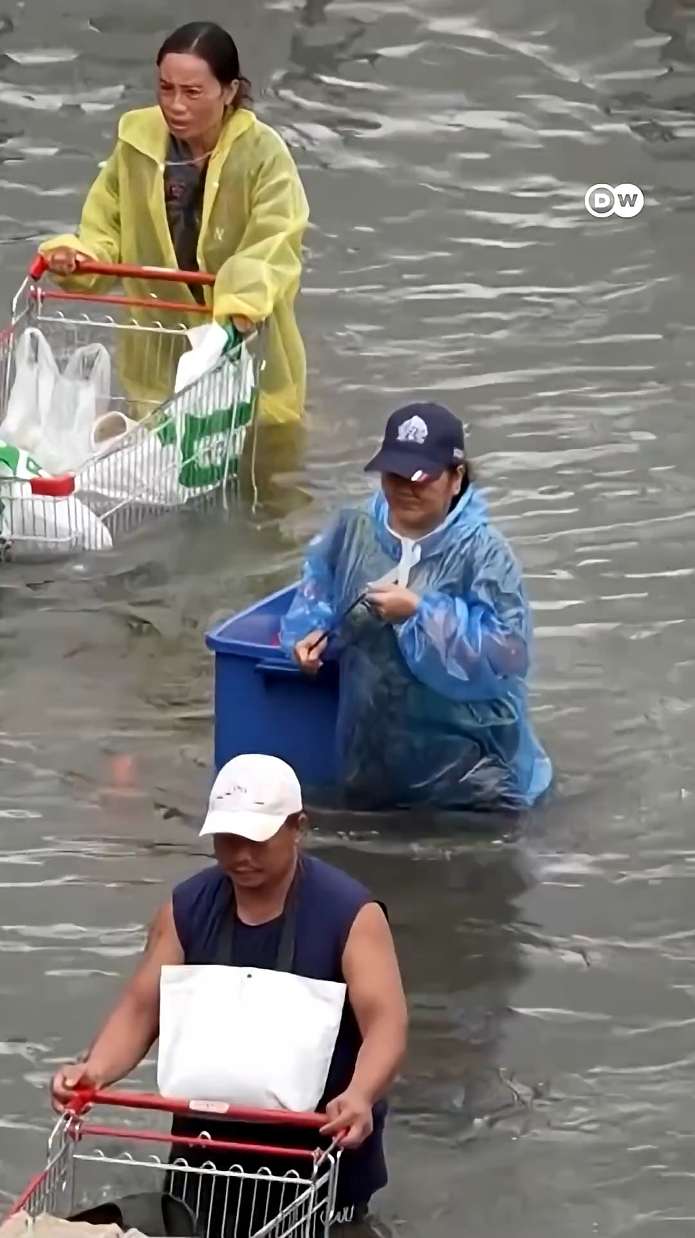
WHY

Slide 5
WHY?
泰國曼谷因連日大雨引發嚴重洪災，導致數十萬人受災、民眾涉水採買物資
2026/09/28

Slide 6
HOW

Slide 7





各國俚雨
It’s raining cats and dogs.
Rzuca żabami.
英國
波蘭
Il pleut des cordes.
Chovem cobras e lagartos.
法國
巴西
Está chovendo canivetes.
XXXXXXXXXXXXXXXXX
葡萄牙
XX

Slide 8







各國俚雨
英國
波蘭
法國
巴西
葡萄牙
XX

Slide 9
THANK YOU

